Slide 1



actividades de administración electrónica
Participación electrónica
(Actividad 3)
Financiado por la Unión Europea. No obstante, los puntos de vista y opiniones expresados son exclusivamente los del autor o autores y no reflejan necesariamente los de la Unión Europea ni los de la Agencia Ejecutiva en el Ámbito Educativo y Cultural Europeo (EACEA). Ni la Unión Europea ni la EACEA pueden ser consideradas responsables de las mismas.
Proyecto No: 2021-1-IT02-KA220-ADU-000035139

Slide 2


1. Actividad introductoria
2021-1-IT02-KA220-ADU-000035139
1.1. Debate
¿Conoces el término participación electrónica?
¿Has oído hablar alguna vez de ella?
¿De qué manera puede practicarse?
¿Por qué crees que es importante para que una sociedad democrática funcione?
1

Slide 3
1. Presentación introductoria
2021-1-IT02-KA220-ADU-000035139
1.2. Participación ciudadana
La participación ciudadana es un componente crucial de una democracia sana y funcional. Permite a los ciudadanos tener voz en los procesos de toma de decisiones y contribuye a garantizar que las políticas y acciones del gobierno reflejen las necesidades y valores de la comunidad.
Tradicionalmente, la participación ciudadana ha adoptado la forma de reuniones municipales, audiencias públicas y otros actos presenciales. Sin embargo, con la llegada de las tecnologías digitales, la participación electrónica se ha convertido en una forma de participación ciudadana cada vez más importante y popular.
2

Slide 4
2021-1-IT02-KA220-ADU-000035139
1. Presentación introductoria
1.3. Participación electrónica
La participación electrónica implica el uso de plataformas y herramientas digitales, como Internet, las redes sociales y los dispositivos móviles, para implicar a los ciudadanos en los procesos políticos y democráticos. Permite a los ciudadanos participar en la toma de decisiones desde la comodidad de sus hogares, compartir sus opiniones con un público más amplio y colaborar con otros en cuestiones que afectan a sus comunidades.
La participación electrónica puede adoptar muchas formas, como consultas en línea, encuestas, foros y mecanismos de retroalimentación.
3

Slide 5
2021-1-IT02-KA220-ADU-000035139
1. Presentación introductoria
1.4. participación y gobierno electrónicos
La participación electrónica es una forma de servicio de administración electrónica que se centra específicamente en la participación ciudadana en los procesos de toma de decisiones. A diferencia de otros servicios de administración electrónica, como los sistemas de pago en línea, ésta pretende implicar a los ciudadanos en un diálogo colaborativo y en la toma de decisiones, en lugar de limitarse a proporcionarles información o permitirles realizar transacciones.
Aunque la participación electrónica es sólo una forma de servicio de administración electrónica, es importante, ya que puede ayudar a fomentar una mayor transparencia, responsabilidad e implicación de los ciudadanos en la toma de decisiones del gobierno. Al dar voz a los ciudadanos en los procesos de elaboración de políticas, puede ayudar a generar confianza entre los ciudadanos y el gobierno y garantizar que las políticas e iniciativas respondan a las necesidades y valores de la comunidad.
4

Slide 6
1. Presentación introductoria
2021-1-IT02-KA220-ADU-000035139
1.5. ¿Conoces alguna de las siguientes plataformas?
CitizenLab - Plataforma que permite a los ciudadanos presentar ideas, votar propuestas y dar su opinión sobre políticas e iniciativas.
Change.org: Plataforma que permite a los ciudadanos crear y firmar peticiones sobre una amplia gama de temas.
Your Priorities: Una plataforma que permite a los ciudadanos presentar ideas, votar propuestas y colaborar con otros en soluciones políticas.
Decidim – una plataforma que permite a los ciudadanos participar en consultas públicas, comprometerse con sus gobiernos locales y contribuir a los procesos de elaboración de políticas.
5

Slide 7
2. Participación electrónica
2021-1-IT02-KA220-ADU-000035139
2.1. Lluvia de ideas
¿Cuándo y por qué crees que se digitalizó la participación?
¿Por qué es importante?
6

Slide 8
3. Caso práctico
2021-1-IT02-KA220-ADU-000035139
Esta actividad permitirá a los alumnos desarrollar una percepción concreta de la e-participación y familiarizarse con sus prácticas y su importancia.
7

Slide 9
4. Ejercicio
2021-1-IT02-KA220-ADU-000035139
4.1. Guía de la actividad
El objetivo de este ejercicio es ayudarnos a comprender y experimentar la importancia de participar activamente en los procesos de toma de decisiones. Pretende desarrollar nuestras capacidades de pensamiento crítico, colaboración y comunicación, y capacitarnos para contribuir eficazmente a la toma de decisiones dentro de un grupo u organización.
Tendrás que formar dos equipos.
8
Notes:
You will have to form two teams.
The educator distributes several props to each team.
Each prop has a word related to e-government services.
You will have to group the props related only to e-participation.
First team to do so, wins.

Slide 10
4. Ejercicio
2021-1-IT02-KA220-ADU-000035139
4.1. Guía de la actividad
Cada equipo recibirá varios accesorios.
Cada uno de ellos contiene una palabra relacionada con los servicios de administración electrónica.
Nos centraremos en los accesorios de participación electrónica.
El primer equipo que lo haga, gana.
8
Notes:
You will have to form two teams.
The educator distributes several props to each team.
Each prop has a word related to e-government services.
You will have to group the props related only to e-participation.
First team to do so, wins.

Slide 11
4. Ejercicio
2021-1-IT02-KA220-ADU-000035139
4.2. servicios de administración electrónica
1. Plataforma de consulta en línea
2. Plataforma de contratación pública electrónica
3. Archivo digital de registros públicos
4. Sistema de votación electrónica
5. Herramienta de crowdsourcing para ideas políticas
9

Slide 12
4. Ejercicio
2021-1-IT02-KA220-ADU-000035139
4.2. servicios de administración electrónica
6. Plataforma de peticiones en línea
7. Sistema de pago en línea de impuestos y tasas
8. Software de toma de decisiones colaborativas
9. Herramienta digital de encuesta ciudadana
10. Plataforma en línea para quejas y comentarios de los ciudadanos
10

Slide 13
4. Ejercicio
2021-1-IT02-KA220-ADU-000035139
4.3. Tema de debate
¿Cuáles de los servicios de administración electrónica citados están relacionados con la participación electrónica?
Justifica tu respuesta.
11

Slide 14
4. Ejercicio
2021-1-IT02-KA220-ADU-000035139
4.4. ¡Participa en los procesos de toma de decisiones!
Como aprendices-ciudadanos, nos tomaremos el tiempo necesario para leer y comprender el tema y, finalmente, daremos una respuesta justificada. De este modo, nos comprometemos con el concepto de participación electrónica y construimos una sólida comprensión de su ecosistema.
12
Developed by p-consulting | April 2023

Slide 15

4. Ejercicio
2021-1-IT02-KA220-ADU-000035139
4.5. Evaluación y reflexión
¿Te ha resultado fácil utilizar la plataforma digital?
¿Piensas utilizar plataformas de participación electrónica en el futuro?
¿Cuál es tu opinión sobre el uso de las plataformas de participación electrónica? ¿Te han parecido eficaces para aumentar el interés y la participación de los ciudadanos en el proceso de elaboración de políticas?
¿Crees que tienen potencial para mejorar la transparencia, la rendición de cuentas y la participación ciudadana en la toma de decisiones del gobierno?
13

Slide 16


Project No: 2021-1-DE02-KA220-VET-000030542
¡Gracias!
¡Síguenos en Facebook!
https://www.facebook.com/digequalproject
Financiado por la Unión Europea. No obstante, los puntos de vista y opiniones expresados son exclusivamente los del autor o autores y no reflejan necesariamente los de la Unión Europea ni los de la Agencia Ejecutiva en el Ámbito Educativo y Cultural Europeo (EACEA). Ni la Unión Europea ni la EACEA pueden ser consideradas responsables de las mismas.
Proyecto No: 2021-1-IT02-KA220-ADU-000035139
Desarrollado por p-consulting | Abril 2023

Slide 17
actividades de administración electrónica
Elaboración de la política electrónica
(Actividad 2)
Financiado por la Unión Europea. No obstante, los puntos de vista y opiniones expresados son exclusivamente los del autor o autores y no reflejan necesariamente los de la Unión Europea ni los de la Agencia Ejecutiva en el Ámbito Educativo y Cultural Europeo (EACEA). Ni la Unión Europea ni la EACEA pueden ser consideradas responsables de las mismas.
Proyecto No: 2021-1-IT02-KA220-ADU-000035139
Desarrollado por p-consulting | Abril 2023

Slide 18
1. Actividad introductoria
2021-1-IT02-KA220-ADU-000035139
1.1. Debate
Puede que el concepto de elaboración de políticas te resulte familiar, pero ¿has considerado su importancia?
¿Por qué es importante la elaboración de políticas?
¿La has practicado alguna vez?
¿De qué manera puede practicarse digitalmente?
1

Slide 19
1. Presentación introductoria
2021-1-IT02-KA220-ADU-000035139
1.2. Elaboración de políticas
La elaboración de políticas se refiere al proceso de creación y aplicación de políticas para abordar cuestiones específicas o alcanzar objetivos concretos. Este proceso implica una serie de pasos, como la identificación del problema, el establecimiento de la agenda, la formulación de políticas, la adopción, la aplicación y la evaluación.
La elaboración de políticas eficaces requiere la colaboración, la consulta y el compromiso de las partes interesadas, así como el uso de enfoques basados en pruebas para fundamentar la toma de decisiones. Las buenas políticas son aquellas que son viables, eficaces y eficientes, y que reflejan los valores y aspiraciones de la sociedad en su conjunto.
2

Slide 20
1. Presentación introductoria
2021-1-IT02-KA220-ADU-000035139
1.3. elaboración de políticas electrónicas
La elaboración de políticas electrónicas ofrece a los ciudadanos una plataforma para expresar sus opiniones, preocupaciones y reacciones sobre cuestiones políticas. A través de herramientas digitales, los ciudadanos pueden compartir sus opiniones e ideas con los responsables políticos y otros miembros de la comunidad. Este compromiso contribuye a aumentar la transparencia, la responsabilidad y la confianza pública en el proceso de elaboración de políticas.
La elaboración electrónica de políticas también permite a los ciudadanos formar parte de una comunidad en línea en la que pueden interactuar con personas de ideas afines, compartir sus experiencias y colaborar en iniciativas políticas.
3

Slide 21
1. Presentación introductoria
2021-1-IT02-KA220-ADU-000035139
1.4. ¿Conoces alguna de las siguientes plataformas?
eDemocracy platform de la Comisión Europea - una plataforma que permite a los ciudadanos enviar comentarios e ideas sobre las políticas, iniciativas y propuestas legislativas de la UE.
CONSUL - plataforma desarrollada en Madrid que permite a los ciudadanos participar en los procesos de toma de decisiones y colaborar con las instituciones públicas.
CitizenLab - plataforma utilizada por varias ciudades de la UE para implicar a los ciudadanos en la elaboración de políticas y en el crowdsourcing de ideas.
OurSpace - plataforma desarrollada por el Foro Europeo de la Juventud que permite a los jóvenes participar en la elaboración de políticas de la UE y compartir sus opiniones sobre temas relacionados con la juventud.
Decidim – plataforma de democracia participativa para ciudades y organizaciones.
MyBB – un software de foros que impulsa miles de comunidades atractivas, vibrantes y únicas en Internet.
4

Slide 22
2. plataforma de elaboración de políticas electrónica
2021-1-IT02-KA220-ADU-000035139
2.1. Lluvia de ideas
¿Qué te parecería la idea de una plataforma que te permitiera participar en un tema de interés público?
¿Alguna vez has tenido una idea para una política que crees que beneficiaría a la comunidad pero no sabías dónde y cómo abordarla?
5

Slide 23
3. Caso práctico
2021-1-IT02-KA220-ADU-000035139
3.1. Paso a paso:
El gobierno de una ciudad ha puesto en marcha recientemente una Plataforma de política electronica para implicar a los ciudadanos en el proceso de elaboración de políticas. Un día, una ciudadana llamada Jane se conecta a la Plataforma para presenter una propuesta. Se da cuenta de que hay una sección en la Plataforma en las que los ciudadanos pueden introducer sus propias ideas sobre políticas que creen que beneficiarían a la comunidad.
Jane decide presentar una idea a la que lleva tiempo dándole vueltas: sugiere que el ayuntamiento invierta en un nuevo parque en su barrio. Cree que la zona carece de espacios verdes y que un nuevo parque proporcionaría a los residents un lugar donde relajarse, hacer ejercicio y socializar.
6

Slide 24
3. Caso práctico
2021-1-IT02-KA220-ADU-000035139
3.1. Paso a paso:
Jane rellena el formulario de la plataforma de políticas electrónicas, describe su propuesta y explica por qué la considera importante. También incluye algunas fotos del barrio para ilustrar su punto de vista.
La plataforma envía automáticamente la propuesta de Jane a los funcionarios competentes y la publica en la plataforma para que otros ciudadanos puedan verla y comentarla. En pocos días, varios vecinos del barrio de Jane han comentado su propuesta, expresando su apoyo y añadiendo sus propias sugerencias sobre las características que les gustaría que tuviera el nuevo parque.
7

Slide 25
3. Caso práctico
2021-1-IT02-KA220-ADU-000035139
3.1. Paso a paso:
Los funcionarios del gobierno municipal responsables de parques y actividades recreativas también ven la propuesta de Jane y deciden celebrar una reunión pública para debatir más a fondo la idea. Invitan a Jane y a otros ciudadanos interesados a asistir a la reunión y compartir sus opiniones sobre la propuesta.
Gracias a la plataforma de política electrónica, la idea de Jane ha cobrado fuerza y ha suscitado un debate sobre la necesidad de más zonas verdes en el barrio. Los responsables municipales se toman en serio la propuesta y finalmente deciden asignar fondos para un nuevo parque en el barrio de Jane, incorporando algunas de las sugerencias de otros vecinos.
8

Slide 26

4. Ejercicio
2021-1-IT02-KA220-ADU-000035139
4.1. Plataforma de elaboración de políticas digitales
1. Ve a https://www.kialo-edu.com
2. Haz clic en el botón azul para registrarte, o en el botón “iniciar sesión”, si ya tienes una cuenta.
Nota: Puedes usar un smartphone, una tableta o un ordenador de sobremesa/portátil.
9

Slide 27
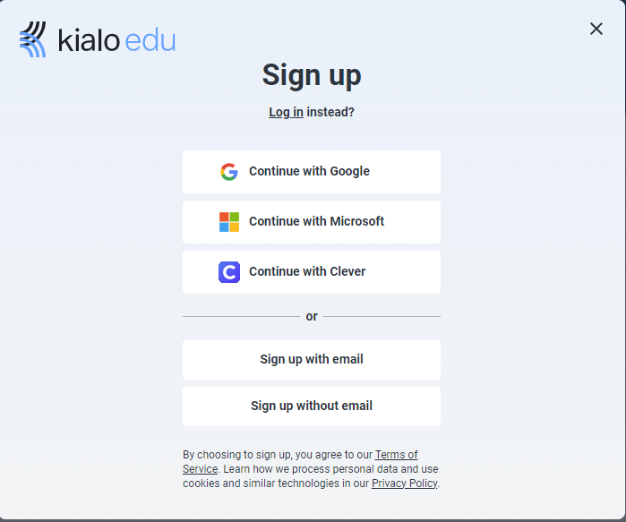
4. Ejercicio
2021-1-IT02-KA220-ADU-000035139
4.2. Registrarse como nuevo usuario
Sigue los pasos para inscribirse.
Tendrás que rellenar los siguientes datos:
Nombre
Correo eletrónico (opcional)
Contraseña
10

Slide 28
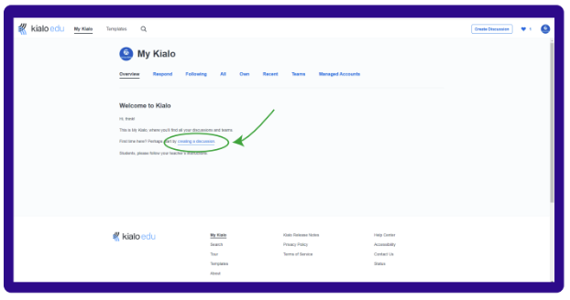
4. Ejercicio
2021-1-IT02-KA220-ADU-000035139
4.3. Iniciar debate
Haz clic en el enlace para iniciar un debate.
11

Slide 29
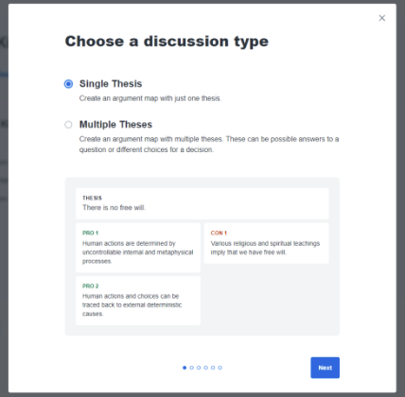
4. Ejercicio
2021-1-IT02-KA220-ADU-000035139
4.4. Tema de debate
Elige los temas específicos del debate:
A. Tipo de debate
12

Slide 30
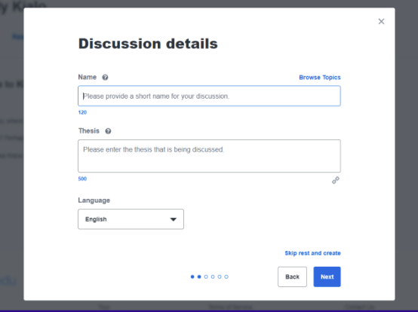
4. Ejercicio
2021-1-IT02-KA220-ADU-000035139
4.4. Tema de debate
Elige los aspectos específicos del debate:
B. Detalles del debate
13

Slide 31
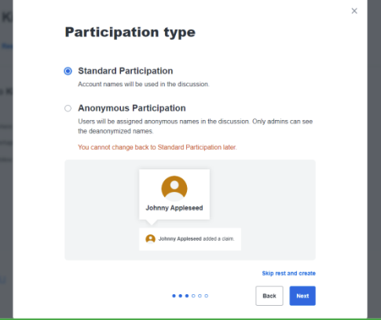
4. Ejercicio
2021-1-IT02-KA220-ADU-000035139
4.4. Tema de debate
Elige los aspectos específicos del debate:
C. Tipo de participación
14

Slide 32
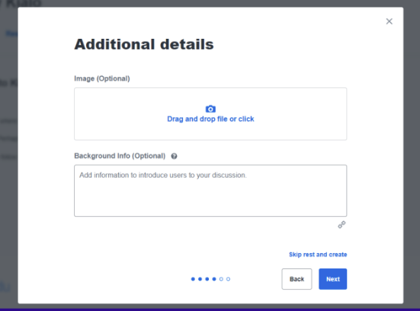
4. Ejercicio
2021-1-IT02-KA220-ADU-000035139
4.4. Tema de debate
Elige los aspectos específicos del debate:
D. Añade cualquier detalle adicional (opcional)
15

Slide 33
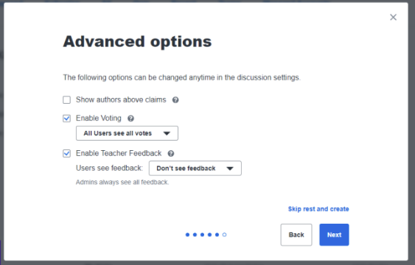
4. Ejercicio
2021-1-IT02-KA220-ADU-000035139
4.4. Tema de debate
Elige los aspectos específicos del debate:
E. Opciones avanzadas
Puedes seleccionar si los resultados de la votación serán visibles para todos los usuarios y/o si los usuarios podrán ver los comentarios del educador.
16

Slide 34
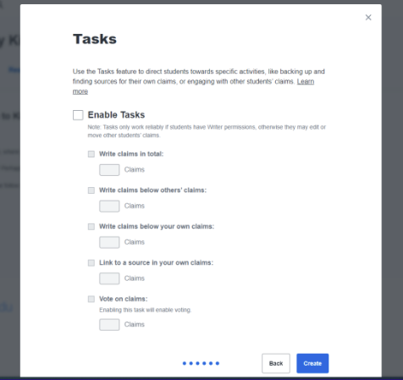
4. Ejercicio
2021-1-IT02-KA220-ADU-000035139
4.5. Participa en la elaboración de políticas
Los usuarios-ciudadanos se toman su tiempo para leer y comprender el tema y, finalmente, se les pide que den una respuesta positiva/negativa y elaboren una alternativa/por qué creen que es una buena propuesta.
17

Slide 35
4. Ejercicio
2021-1-IT02-KA220-ADU-000035139
4.6. Evaluación y reflexión
¿Te ha resultado fácil utilizar la plataforma digital?
¿Tienes previsto utilizar plataformas digitales de elaboración de políticas en el futuro?
¿Cuál es tu opinión sobre el uso de las plataformas digitales de elaboración de políticas? ¿Te han parecido eficaces para aumentar el compromiso y la participación de los ciudadanos en el proceso de elaboración de políticas?
¿Crees que tienen potencial para mejorar la transparencia, la responsabilidad y la inclusión en la toma de decisiones?
18

Slide 36
Project No: 2021-1-DE02-KA220-VET-000030542
¡Gracias!
¡Síguenos en Facebook!
https://www.facebook.com/digequalproject
Financiado por la Unión Europea. No obstante, los puntos de vista y opiniones expresados son exclusivamente los del autor o autores y no reflejan necesariamente los de la Unión Europea ni los de la Agencia Ejecutiva en el Ámbito Educativo y Cultural Europeo (EACEA). Ni la Unión Europea ni la EACEA pueden ser consideradas responsables de las mismas.
Proyecto No: 2021-1-IT02-KA220-ADU-000035139
Desarrollado por p-consulting | Abril 2023

Slide 37
actividades de administración electrónica
Voto electrónico
(Actividad 1)
Financiado por la Unión Europea. No obstante, los puntos de vista y opiniones expresados son exclusivamente los del autor o autores y no reflejan necesariamente los de la Unión Europea ni los de la Agencia Ejecutiva en el Ámbito Educativo y Cultural Europeo (EACEA). Ni la Unión Europea ni la EACEA pueden ser consideradas responsables de las mismas.
Proyecto No: 2021-1-IT02-KA220-ADU-000035139
Desarrollado por p-consulting | Abril 2023

Slide 38
1. Actividad introductoria
2021-1-IT02-KA220-ADU-000035139
1.1. Debate
¿Es la distancia un factor disuasorio a la hora de votar?
¿Cuánto tiempo sueles esperar en las colas?
¿Hay problemas de confianza?
1

Slide 39
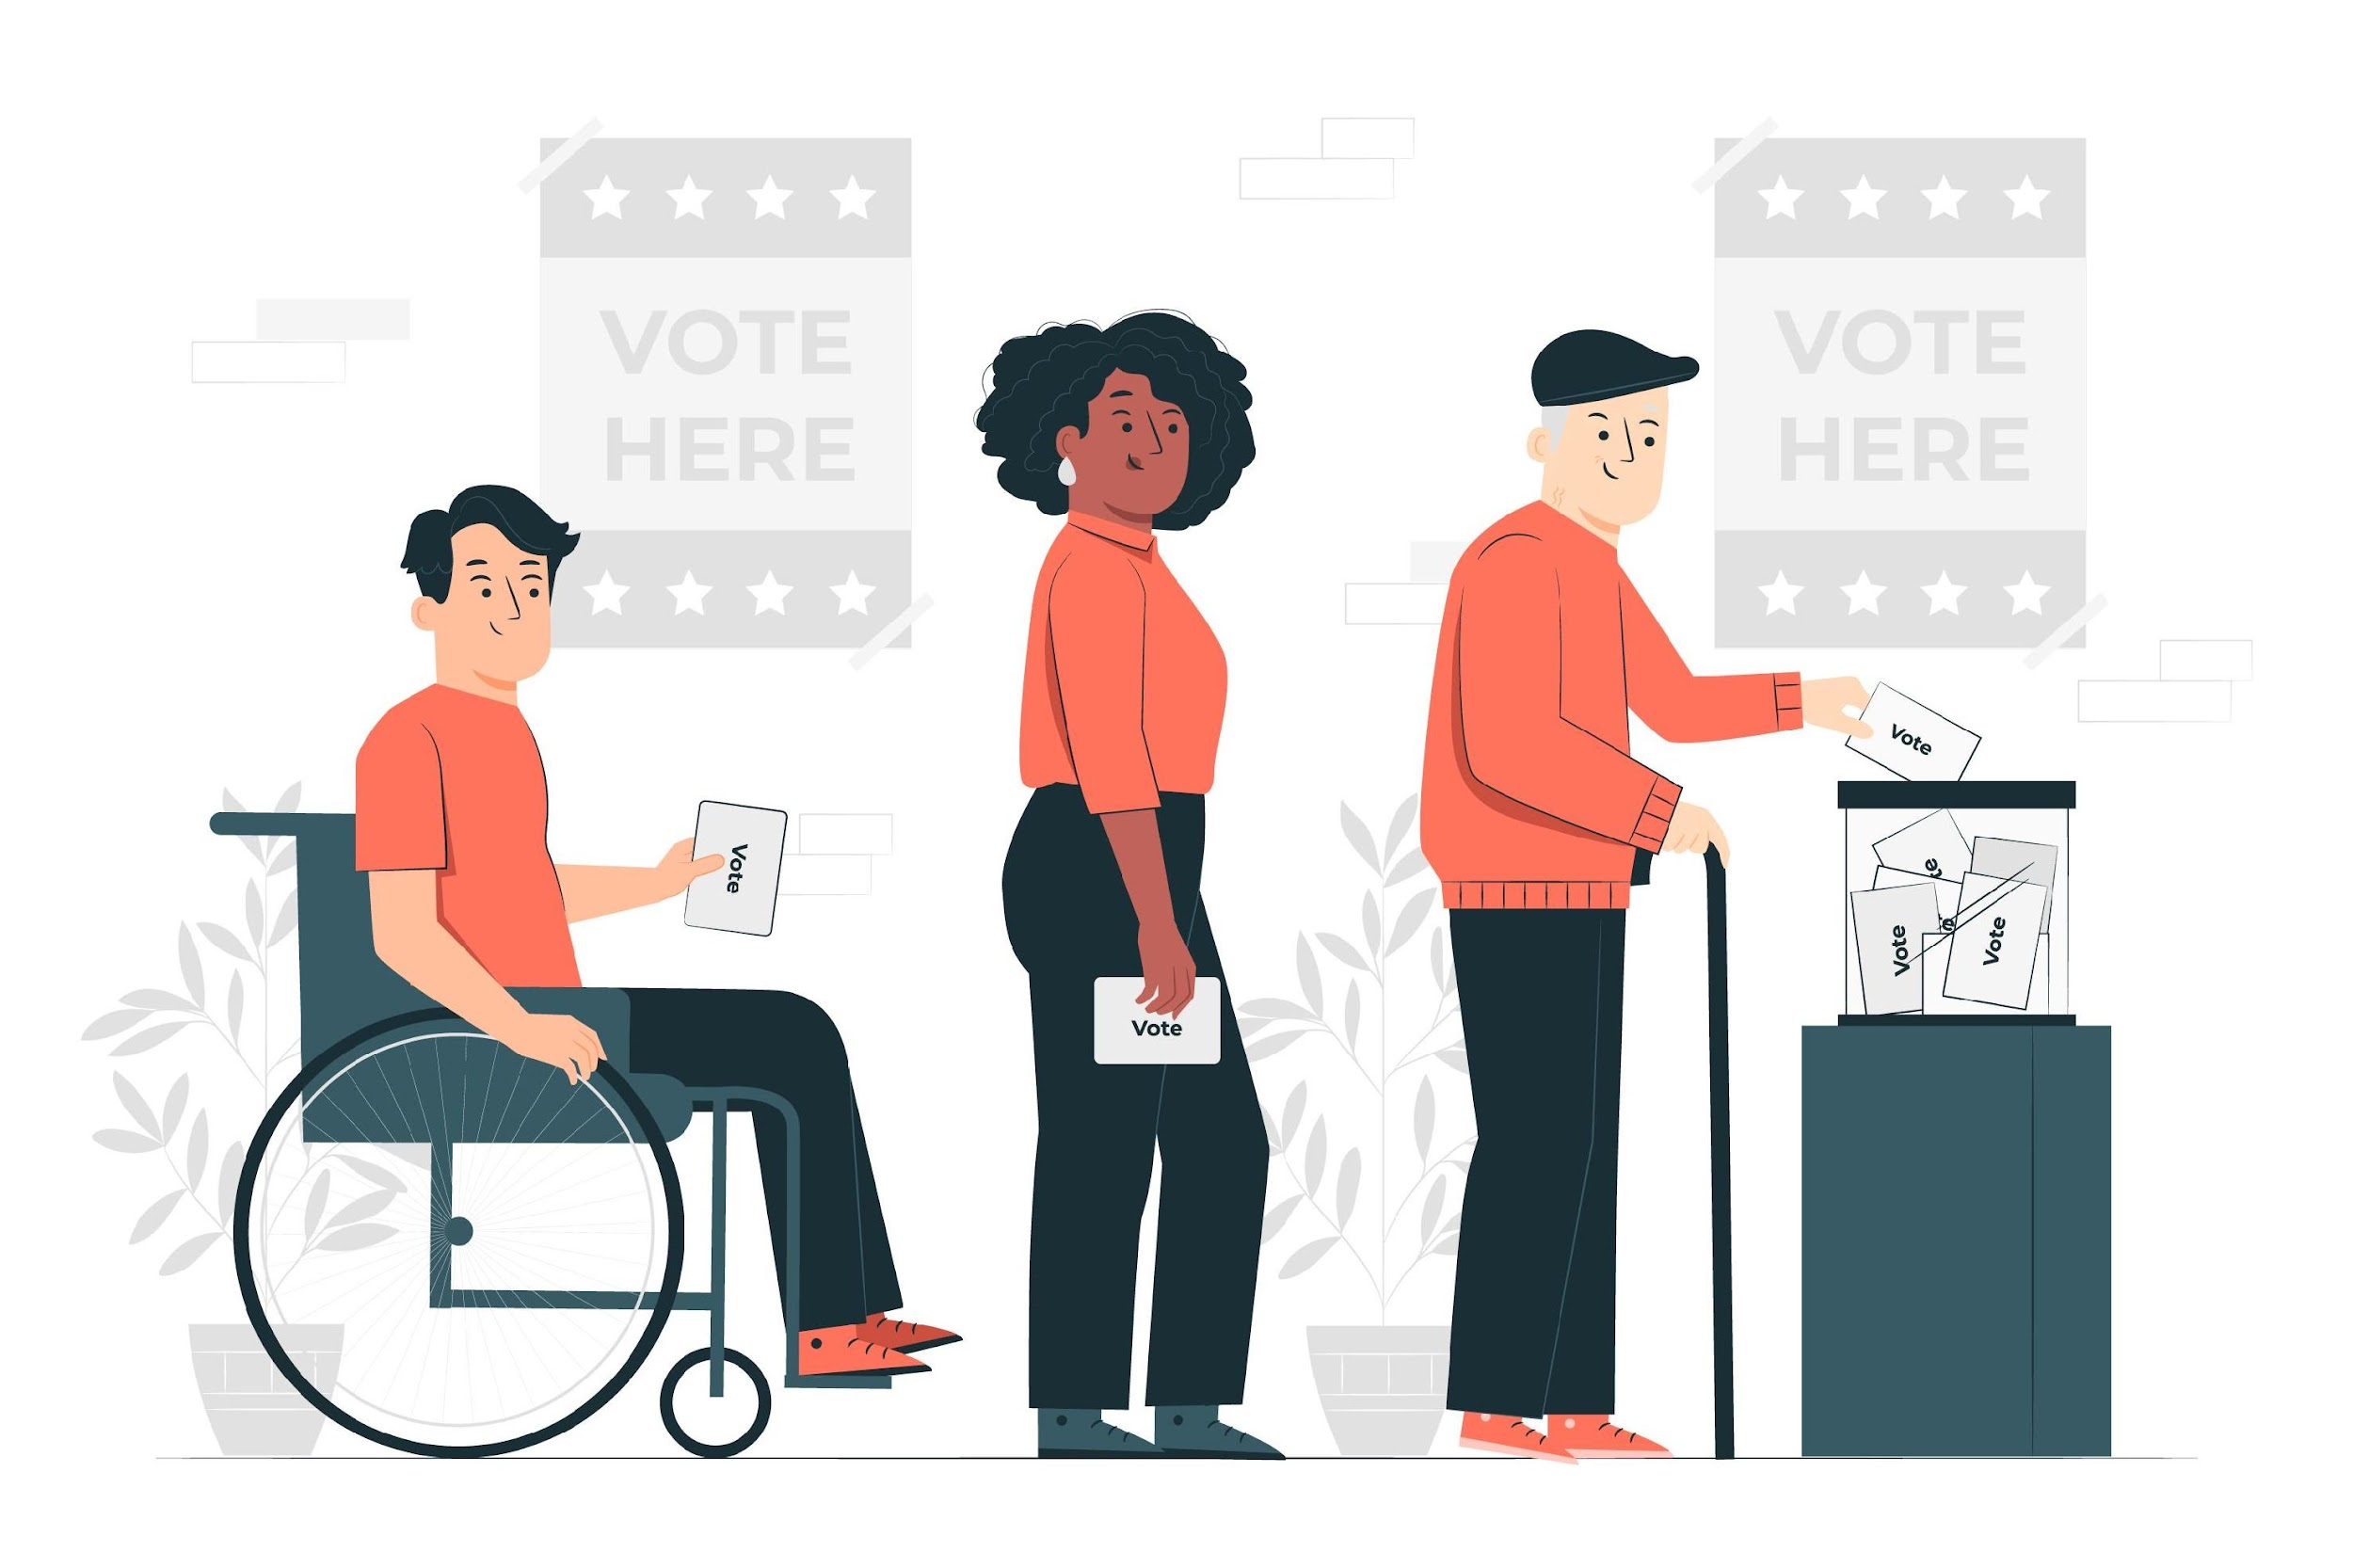
2. Ejercicio comparativo
2021-1-IT02-KA220-ADU-000035139
2.1. Voto tradicional (presencia física)
El voto tradicional requiere la presencia física de los ciudadanos. Se realiza en colegios electorales designados donde los votantes depositan sus papeletas, normalmente de papel.
El proceso de votación lo llevan a cabo funcionarios electorales formados que garantizan que el proceso sea justo y transparente.
2

Slide 40

2. Ejercicio comparativo
2021-1-IT02-KA220-ADU-000035139
2.2. Voto electrónico
A través del voto electrónico, los ciudadanos pueden participar en un procedimiento de votación digitalmente, desde la comodidad de su propio espacio.
Elecciones políticas, universidades o trabajo, ¡puede aplicarse en todas partes y ahorrar tiempo y presupuesto!
3

Slide 41
2. Ejercicio comparativo
2021-1-IT02-KA220-ADU-000035139
2.3. ¿Por qué se sigue aplicando hoy en día el método de votación tradicional?
A pesar del amplio uso y avance de la tecnología, el voto tradicional sigue siendo la primera opción en un proceso de votación. Muchos países tienen requisitos legales que obligan a utilizar métodos de votación tradicionales. Cambiar el proceso de votación requeriría importantes esfuerzos legislativos y administrativos.
Además, el voto tradicional tiene un significado social y cultural, ya que constituye una manifestación física de la democracia que comparten muchos ciudadanos. El voto tradicional se ha utilizado durante siglos, y muchas personas confían en él como método fiable y familiar para emitir su voto.
4

Slide 42
2. Ejercicio comparativo
2021-1-IT02-KA220-ADU-000035139
2.4. ¿Cuáles son las desventajas del voto tradicional?
Aunque el voto tradicional tiene sus ventajas, también presenta puntos débiles que pueden dar lugar a una tasa significativa de abstención o de no participación de los votantes con derecho a voto. Algunos de estos puntos débiles son la accesibilidad limitada, la posibilidad de largos tiempos de espera y la flexibilidad limitada en cuanto a horarios y lugares de votación. Estos factores pueden disuadir a algunos votantes de participar en el proceso democrático, lo que se traduce en una menor participación electoral.
5

Slide 43
2. Ejercicio comparativo
2021-1-IT02-KA220-ADU-000035139
2.5. ¿Cómo funciona el voto electrónico? ¿Por qué debería elegirlo en lugar del voto tradicional?
El voto electrónico es un sistema de votación que permite a los votantes emitir su voto electrónicamente en lugar de utilizar los métodos tradicionales de votación en papel. Existen varios tipos de sistemas de voto electrónico, como el voto por Internet, las máquinas de votación con pantalla táctil y los sistemas de votación con escáner óptico.
Durante el voto electrónico, los votantes utilizan dispositivos electrónicos, como ordenadores o pantallas táctiles, para emitir su voto. A continuación, estos votos se registran y se cuentan electrónicamente, utilizando software y hardware especializados.
6

Slide 44
2. Ejercicio comparativo
2021-1-IT02-KA220-ADU-000035139
2.5. ¿Cómo funciona el voto electrónico? ¿Por qué debería elegirlo en lugar del voto tradicional?
El voto por internet es:
Cómodo: permite a las personas votar desde la comodidad de sus propios hogares/espacios
Accesible: más fácil de usar para las personas con discapacidades o alfabetización limitada.
Preciso: los sistemas electrónicos pueden comprobar automáticamente si hay errores y garantizar que todos los votos se cuentan correctamente.
Ahorra tiempo: no es necesario hacer largas colas.
7

Slide 45
3. Caso práctico
2021-1-IT02-KA220-ADU-000035139
3.1. Paso a paso:
El consejo de la comunidad local se enfrenta a una difícil decisión sobre cómo asignar fondos para un nuevo proyecto de desarrollo del parque. Hay dos propuestas principales sobre la mesa: una para un parque infantil y campos deportivos, y otra para un jardín comunitario y un sendero.
Los participantes en la votación son los miembros del consejo municipal y un grupo de interesados en el proyecto. Entre las partes interesadas figuran residentes locales, propietarios de negocios, usuarios del parque y otros grupos relevantes.
8

Slide 46
3. Caso práctico
2021-1-IT02-KA220-ADU-000035139
3.1. Paso a paso:
M.P. es un miembro de la comunidad con derecho a participar en el proceso de toma de decisiones, pero no puede estar presente en la votación debido a un viaje profesional que le mantendrá fuera de casa durante más de un mes. El mismo caso se aplica a algunos otros miembros de su comunidad.
La decisión es crucial para el barrio, y quieren participar en el proceso de votación.
9

Slide 47
3. Caso práctico
2021-1-IT02-KA220-ADU-000035139
3.2. Lluvia de ideas
¿Cómo puede llevarse a cabo el proceso de votación sin más retrasos?
¿Es posible que voten los miembros ausentes de la comunidad?
En caso afirmativo, ¿cómo puede garantizarse la exactitud de los resultados de la votación?
10

Slide 48
3. Caso práctico
2021-1-IT02-KA220-ADU-000035139
Nota: El derecho de voto de los miembros elegibles de una comunidad es un principio democrático fundamental.
11

Slide 49
3. Caso práctico
2021-1-IT02-KA220-ADU-000035139
3.3. Lluvia de ideas
¿Qué puede hacer el consejo de la comunidad para permitir que el mayor número posible de miembros participe en un proceso de toma de decisiones tan importante?
Esperar a que vuelvan los electores ausentes: No obstante, el consejo no puede garantizar la disponibilidad de todos los miembros de una comunidad en una fecha determinada.
Realizar la votación con los votantes presentes: Esto, sin embargo, privará a los demás miembros de ejercer el derecho de voto en una decisión que les afecta directamente.
12

Slide 50
4. Superar los retos del voto tradicional
2021-1-IT02-KA220-ADU-000035139
4.1. Establecer el voto electrónico
Dado que el M.P. y otros miembros ausentes son votantes elegibles de la comunidad, el proceso de votación puede llevarse a cabo en línea.
El consejo local de la comunidad podría utilizar una plataforma de voto electrónico, como electobox o electionrunner, para llevar a cabo el proceso de votación.
13

Slide 51
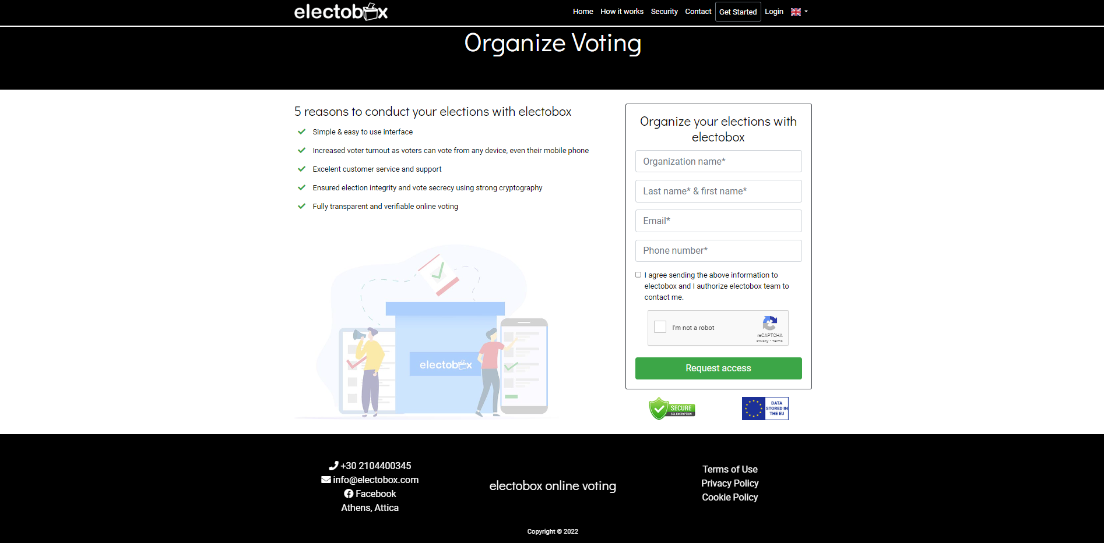
5. Ejercicio
2021-1-IT02-KA220-ADU-000035139
5.1 Crear un perfil de proceso de votación
1. Ve a www.electobox.com
2. Rellena los campos oblilgatorios:
Nombre de la organización
Apellido(s) y nombre
Correo electrónico
Número de teléfono
3. Haz clic en la casilla de vertificación de consentimiento.
4. Pulsa el botón Solicitar acceso.
14

Slide 52
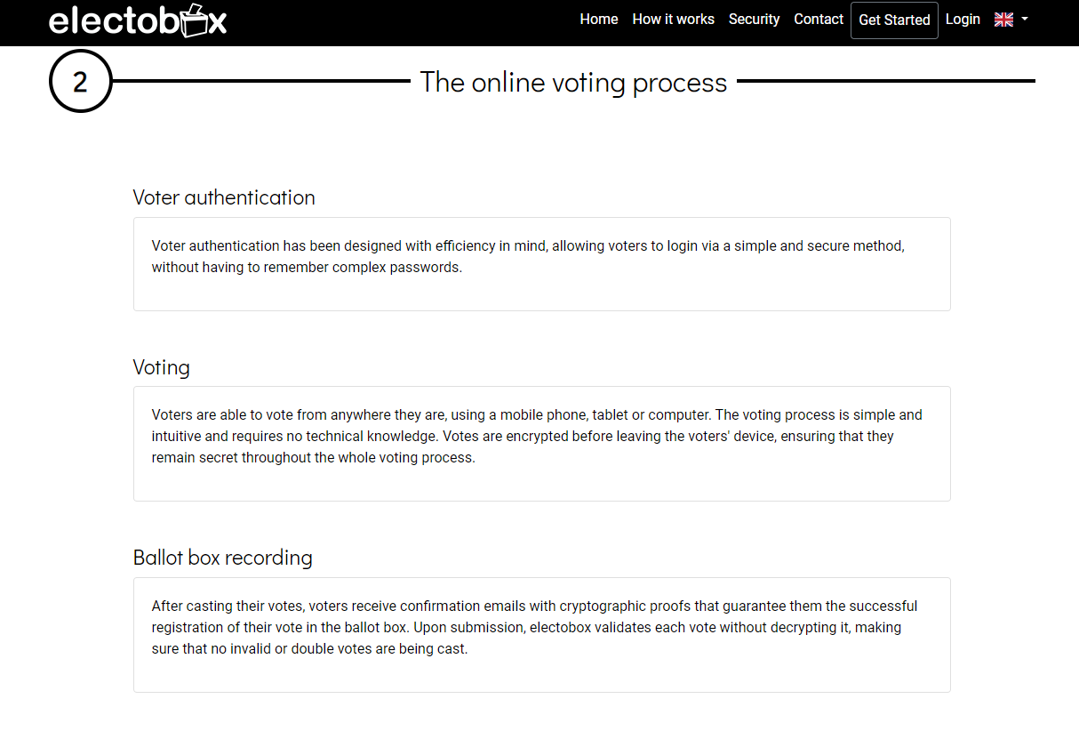
5. Ejercicio
2021-1-IT02-KA220-ADU-000035139
5.2. Autenticación del votante
Sigue los pasos para registrarte como votante.
Puedes utilizar un smartphone, una tableta o un ordenador de sobremesa/portátil.
15

Slide 53
5. Ejercicio
2021-1-IT02-KA220-ADU-000035139
5.3. Proceso de votación
Sigue las instrucciones para votar.
16

Slide 54
5. Ejercicio
2021-1-IT02-KA220-ADU-000035139
5.4. Confirmación de que el voto se ha emitido correctamente
Tras depositar tu voto, recibirás un correo electrónico de confirmación con una prueba criptográfica que garantiza que tu voto ha sido recibido y contabilizado en las elecciones.
17

Slide 55
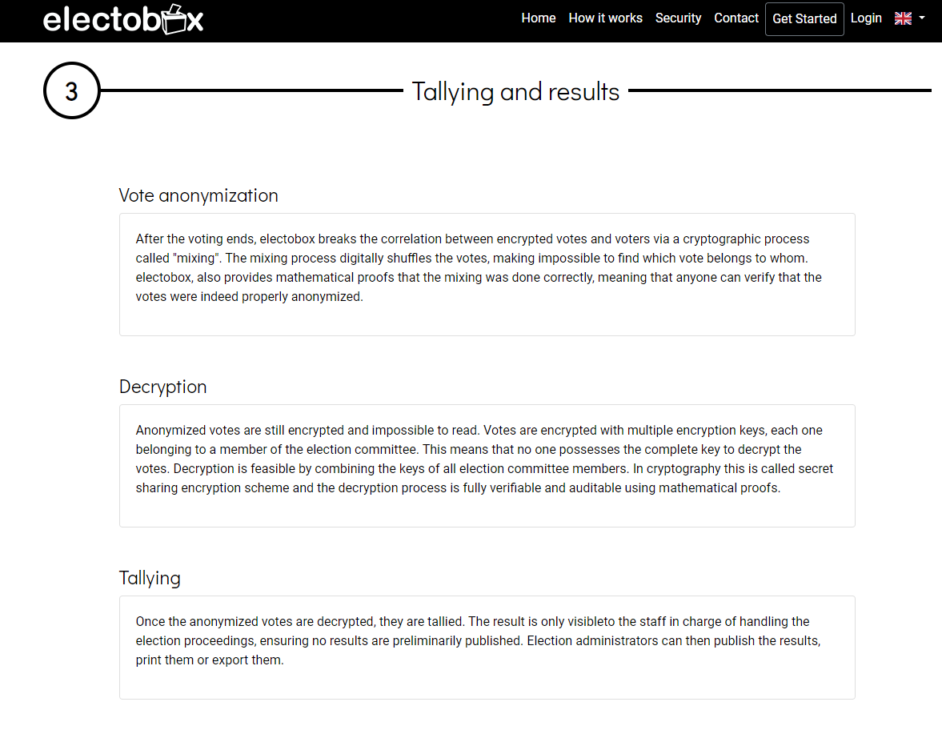
5. Ejercicio
2021-1-IT02-KA220-ADU-000035139
5.5. Fin del proceso de voto electrónico
Una vez finalizada la votación, la Plataforma electobox mezcla digitalmente los votos de forma que resulte imposible identificar qué voto pertenece a qué votante. Para garantizar la exactitude del proceso de mezcla, electobox proporciona pruebas matemáticas que cualquiera puede verificar para confirmer que los votos se anonimizaron correctamente.
18

Slide 56
Project No: 2021-1-DE02-KA220-VET-000030542
¡Gracias!
¡Síguenos en Facebook!
https://www.facebook.com/digequalproject
Financiado por la Unión Europea. No obstante, los puntos de vista y opiniones expresados son exclusivamente los del autor o autores y no reflejan necesariamente los de la Unión Europea ni los de la Agencia Ejecutiva en el Ámbito Educativo y Cultural Europeo (EACEA). Ni la Unión Europea ni la EACEA pueden ser consideradas responsables de las mismas.
Proyecto No: 2021-1-IT02-KA220-ADU-000035139
Desarrollado por p-consulting | Abril 2023

